Slide 1
PÓLIPOS Y SÍNDROMES DE POLIPOSIS COLÓNICA
RODRIGO M. GARCÍA
UNIDAD HOSPITALARIA SAN ROQUE
CÁTEDRA DE CLÍNICA QUIRÚRGICA I

Slide 2
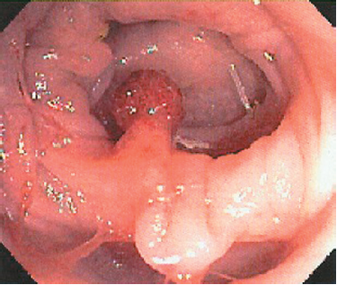
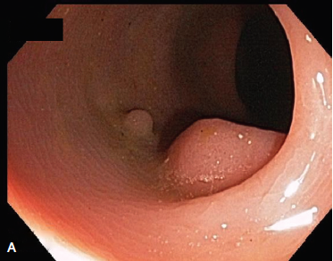
PÓLIPO
Definición: El término pólipo es meramente descriptivo y se refiere a cualquier formación que se eleva de una superficie mucosa, independientemente de su naturaleza histológica.
Macroscópicamente: Se clasifican en pediculados, subpediculados y sésiles, y por su número en únicos o múltiples

Slide 3
Microscopicamente:
Neoplásicos: Adenomas Tubular, túbulo-velloso, velloso – Adenoma aserrado
No Neoplásicos: - Hamartomatosos: Pólipo Juvenil, Sind. Peutz-Jeghers – Sindrome de Cronkhite-Canada – Sind. De Cowden.
- Inflamatorios: Pólipo inflamatorio o pseudopólipo, pólipo linfoide benigno.
- Hiperplásicos
Lesiones submucosas: Lipomas, carcinoide, colitits quística profunda Pneumatosis quistoide

Slide 4
DISTRIBUCIÓN

Slide 5
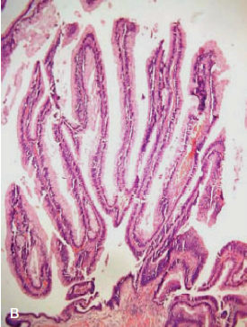
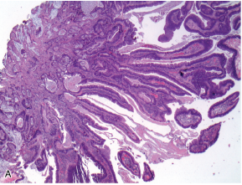
ADENOMAS LOS DE MAYOR FRECUENCIA
TUBULAR (60 – 70%)
TUBULO-VELLOSO (15 – 20%)
VELLOSO ( 5-10%)

Slide 6
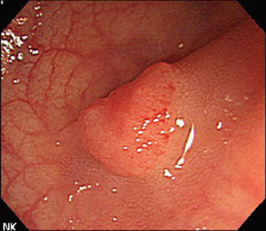
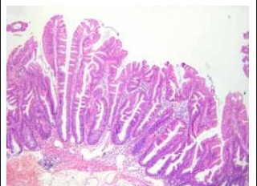
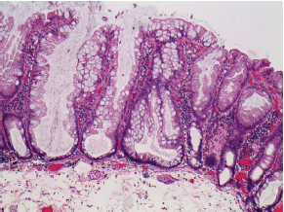
PÓLIPO ASERRADO VARIEDAD DE PÓLIPO HIPERPLÁSICO

Slide 7
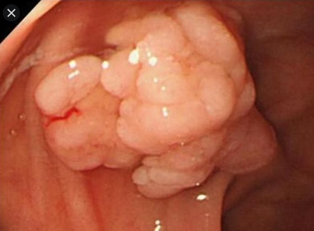
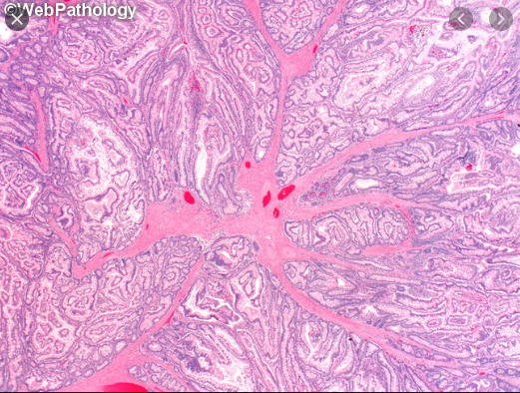
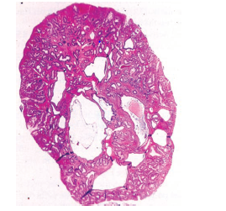
PÓLIPOS HAMARTOMATOSOS
PÓLIPO JUVENIL O DE RETENCIÓN
PEUTZ-JEGHERS

Slide 8
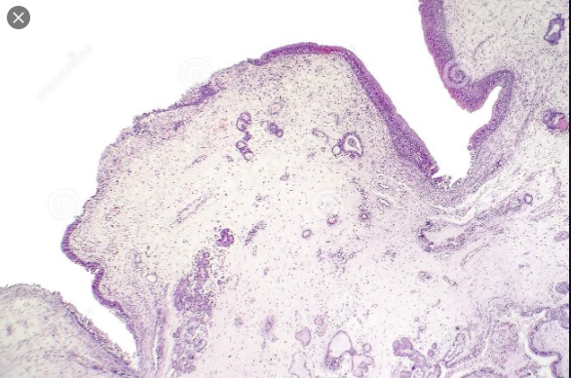
PÓLIPOS INFLAMATORIOS O PSEUDOPÓLIPOS
COLITIS ULCEROSA

Slide 9
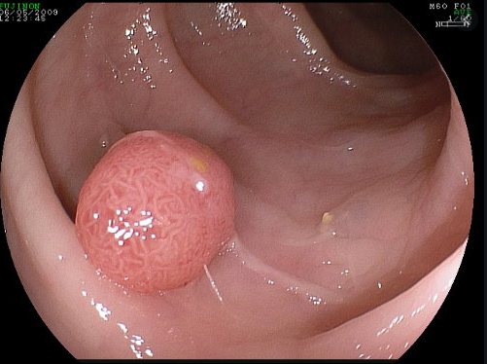
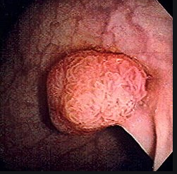
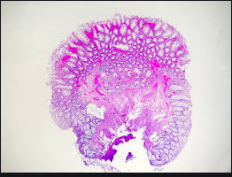
PÓLIPOS HIPERPLÁSICOS

Slide 10
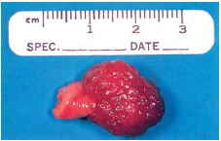
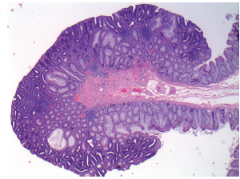
SECUENCIA ADENOMA-CARCINOMA

Slide 11
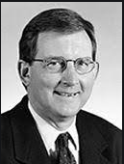
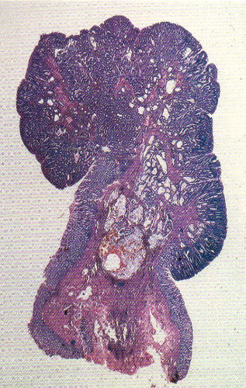
CLASIFICACIÓN DE HAGGIT

Slide 12
CLASIFICACIÓN DE HAGGIT
Nivel 0: Carcinoma in situ o intramucoso. No invasor
Nivel 1: Carcinoma que invade la submucosa a través de la muscularis mucosae, pero está limitado a la cabeza del pólipo.
Nivel 2: La invasión llega al cuello del pólipo. (unión entre la cabeza y el pedículo)
Nivel 3: Invasión de cualquier parte del pedículo
Nivel 4: Invasión de la submucosa de la pared colónica por debajo del pedículo

Slide 13
SÍNDROMES DE POLIPOSIS HEREDITARIA
Es un grupo heterogéneo de enfermedades caracterizadas por poliposis intestinal múltiple.
La mayoría de ellos predispone al cáncer colorrectal, y se dividen en dos grupos de acuerdo al tipo de pólipos.
HEREDITARIOS
HAMARTOMATOSOS | ADENOMATOSOS
S. de Peutz-Jeghers Poliposis Juvenil Enf. De Cowden S. de Ruvalcaba Myrhe Smith | Poliposis Adenomatosa Familiar S. de Gardner S. de Turcot (variantes fenotípicas de la PAF)

Slide 14
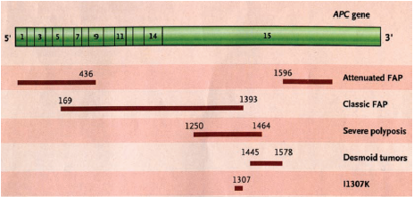
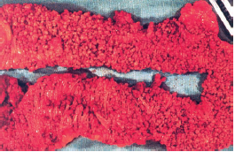
POLIPOSIS ADENOMATOSA FAMILIAR
Enfermedad hereditaria, autosómica dominante producida por una alteración en el brazo largo del cromosoma 5 que codifica el gen APC
Se manifiesta primariamente por la presencia de múltiples pólipos adenomatosos colorrectales (decenas a miles), que de no realizar la colectomía llevan al cáncer en el 100 % de los casos.

Slide 15
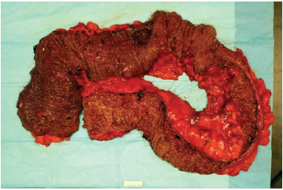
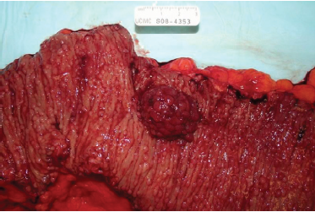
Es una enfermedad rara, 1 cada 8000 nacidos vivos
Menos del 1% de las carcinomas colorrectales
Los adenomas aparecen en la pubertad (media 16 años)
La presencia de cáncer es alrededor de los 30 – 40 años
Existe una forma “Atenuada” de la enfermedad (PAFA) de aparición más tardía y con menos pólipos.
Escasos síntomas: Triada Proctorragia – diarrea – mucorrea (Tu??)

Slide 16
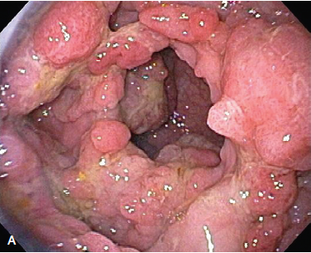
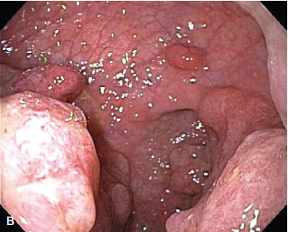
El diagnóstico de PAF se puede realizar de 3 maneras:
1- Por presentar síntomas: Sin antecedentes familiares
2- Por pesquisa endoscópica: Pac con historia familiar
3- Por pesquisa genética.

Slide 17
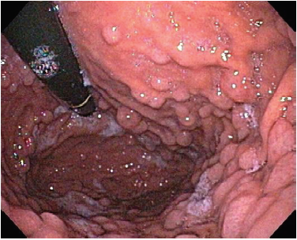
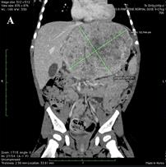
MANIFESTACIONES EXTRAINTESTINALES
De estirpe endodérmica:
1- Pólipos gástricos
2- Pólipos Duodenales
3- Pólipos de Intestino delgado
4 – Carcinoma papilar de Tiroides
5 – Hepatoblastoma (niños)

Slide 18
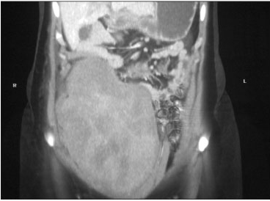
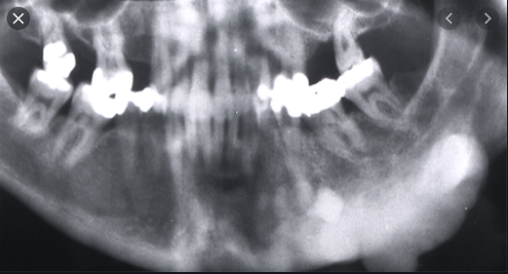
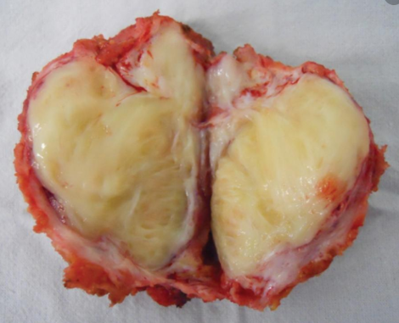
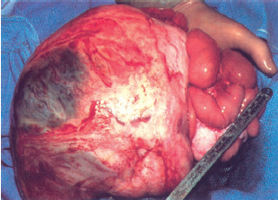
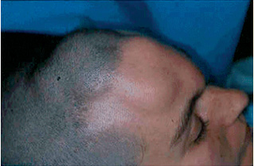
De estirpe mesodérmica:
1- Tumores Desmoides
2- Osteomas (S. Gardner)
3- Alt. Odontológicas (S. Gardner)

Slide 19
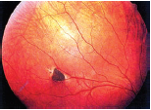
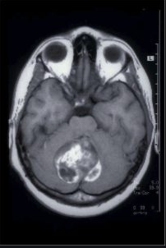
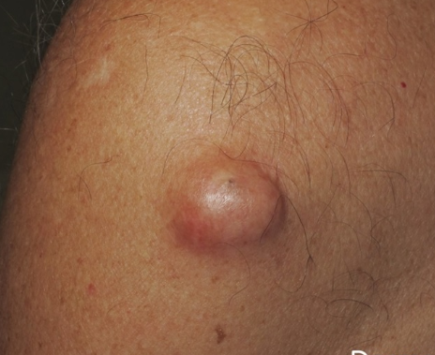
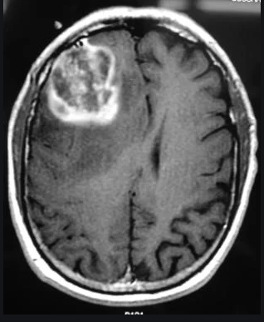
De estirpe Ectodérmica:
1- Hiperplasia del epitelio pigmentario de la retina (H.E.P.R.) S. Gardner
2- Quistes Epidermoides
3- Neoplasias Cerebrales (S. de Turcot)
Meduloblastomas
Glioblastoma multiforme

Slide 20
Metología Diagnóstica:
1 – Videocolonoscopia
2 – Endoscopía Digestiva Alta
3 – Transito de intestino Delgado
4 - Rx de Cráneo y huesos largos
5 – Fondo de ojo y retinofluoresceina
6 – Tomografía Axial Computada

Slide 21
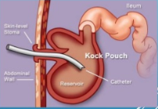
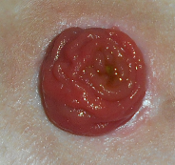
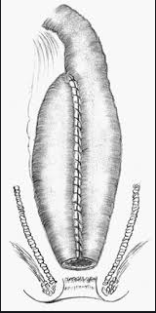
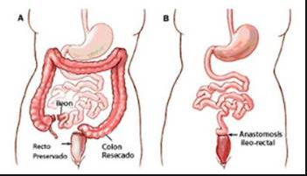
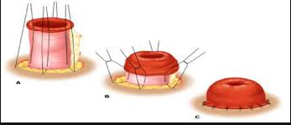
TRATAMIENTO
Coloproctectomía + ileostomía definitiva a lo Brooke
Coloproctectomía + ileostomía continente de Kock.
Colectomía Total con ileorrectoanastomosis
Coloproctectomía bolsa ileal y anastomosis ileoanal

Slide 22
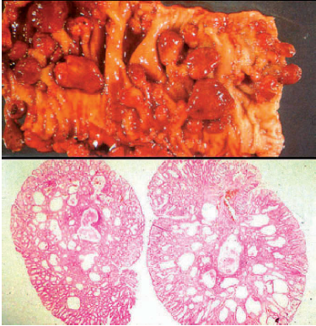
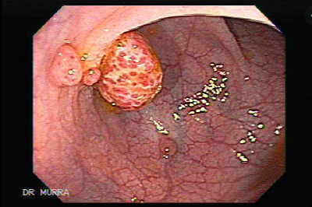
POLIPOSIS JUVENIL
Enfermedad Autosómica dominante caracterizada por la presencia de múltiples pólipos hamartomatosos (tubulos epiteliales quísticos o dilatados y con exceso de lámina propia)

Slide 23
Clinicamente alrededor del 50 % de los pacientes presenta distintos grados de hemorragia gastrointestinal, pueden tener anemia, obstrucción intestinal, diarrea, prolapso de los pólipos por ano (los cuales generalmente van seguidos de autoamputación)
La colectomía está indicada cuando existe displasia, pólipos no resecables por endoscopia o existe hemorragia severa o recurrente

Slide 24
Seguimiento:
Colonoscopia cada 3 años
Endoscopia digestiva alta cada 3 años
Evaluar posibles malformaciones vasculares
Examen clínico y ultrasónico de glándula tiroides
Autoexamen mamario mensual y examen clínico cada 6 a 12 meses

Slide 25
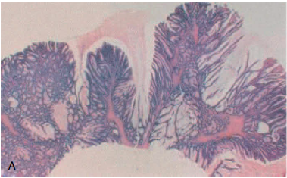
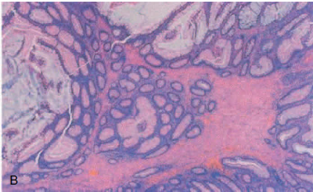
SÍNDROME DE PEUTZ JEGHERS
Enfermedad autosómica dominante, pólipos hamartomatosos (centro de músculo liso proveniente de la muscular de la mucosa)

Slide 26
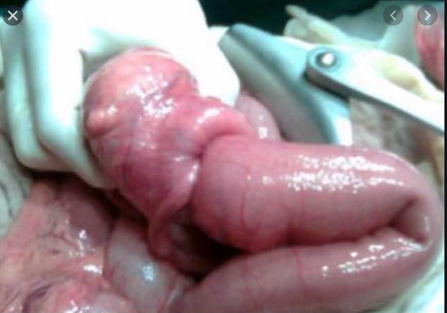
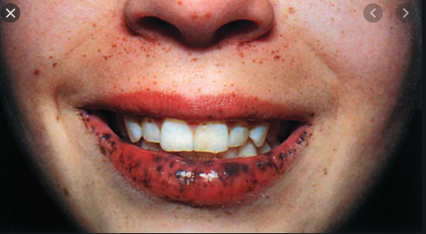
Su ubicación más habitual es en intestino delgado y se caracteriza por la pigmentación melánica de piel y mucosas
Las complicaciones relacionadas con los pólipos intestinales son el hallazgo clínico más notable, la mayoría de los pacientes tienen episodios recurrentes de dolor abdominal resultante de la intusucepción de los pólipos

Slide 27
El Síndrome de Peutz-Jeghers se asocia a Cáncer:
Extraintestinal: Cáncer de pulmón - Cáncer de mama – tumores del cordón sexual – adenocarcinoma de endometrio – tumor mucinoso de ovario – tumores de las células de Sertoli
Intestinal: Colon, duodeno, estómago y páncreas

Slide 28
Seguimiento:
Colonoscopia cada 3 años
Endoscopia digestiva alta cada 3 años
Videocapsula endoscópica o enterografía por RMN
En varones: Examen testicular anual y ECO
En mujeres: Pesquisa para cáncer de cuello uterino. CA-125 y ECO
Autoexamen mamario y mamografía anual

Slide 29
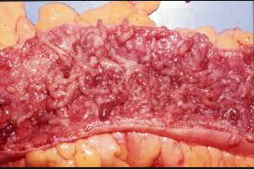
POLIPOSIS FILIFORME
Lesión inflamatoria benigna también denominada poliposis gigante inflamatoria.
Es una manifestación poco común en la evolución de la Enfermedad Inflamatoria Intestinal y representa una variante extrema de los pólipos inflamatorios vistos en estas enfermedades
Los conglomerados de pólipos pueden ser interpretados como masas tumorales

Slide 30
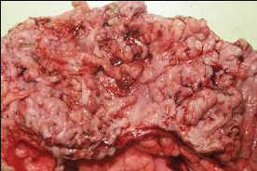
Clinicamente los síntomas son inespecíficos y pueden variar desde formas leves a severas, observándose:
1- Anemia Crónica
2- Dolor abdominal tipo cólico
3 – melena
4 – Oclusión intestinal
5 - intusucepción

Slide 31
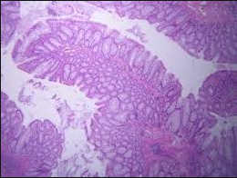
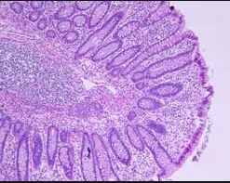
Histologicamente los pólipos están constituidos por ejes de submucosacon obliteración fibromuscular, recubiertos por mucosa con ligera distorsión críptica, mucosecreción conservada y leve infiltrado inflamatorio mononuclear
Los ganglios linfáticos asociados presentan hiperplasia folicular reactiva

Slide 32
POLIPOSIS HIPERPLÁSICA O SERRATA
Enfermedad rara, con bases genéticas poco conocidas y riesgo aumentado para el desarrollo de cáncer colorrectal
Se manifiesta usualmente alrededor de los 50 años y no presenta afectación extraintestinal
Puede cursar en forma asintomática o presentar anemia crónica, diarrea, dolor abdominal o pérdida de peso
Los mas representativos son los pólipos aserrados sesiles

Slide 33
Los Pólipos hiperplásicos clásicos se caracterizan por ser lesiones pequeñas, de color similar al de la mucosa normal, o levemente más pálidas.
Histologicamente las criptas están tapizadas por un epitelio hiperplásico que le da a la luz de la cripta una apariencia ondulada; el epitelio aparece aserrado por el aplanamiento de las células

Slide 34
Los pólipos característicos del síndrome son grandes, por lo general mayores a 1 cm., múltiples. Con patrón de crecimiento sésil, predominan en la región proximal y se denominan pólipos aserrados sésiles.

Slide 35
SÍNDROME DE COWDEN
Caracterizado por múltiples hamartomas especialmente en piel, mucosas, mama, tiroides y tracto gastrointestinal con una alta incidencia de cáncer de mama y tiroides
Los pólipos suelen ser sésiles, pequeños y menos arborización de la muscular de la mucosa.

Slide 36
SÍNDROME DE RUVALCABA-MYRHE-SMITH
Se caracteriza por presentar macrocefalia, disfunción cognitiva y motora, lipomas viscerales y subcutáneos, hemangiomas, manchas pigmentarias peneanas y pólipos de tipo juvenil en el colon.
Tanto el síndrome Cowden como este presentan una alteración en el cromosoma 10 lo que haría pensar que son dos expresiones de la misma enfermedad.

Slide 37
MUCHAS GRACIAS

